Slide 1
LOGO
2014
经济数学在线开放课程
二元函数的极限与连续
授课教师：陈笑缘

Slide 2
目录
二元函数
的概念
二元函数
的极限
二元函数
的连续

Slide 3
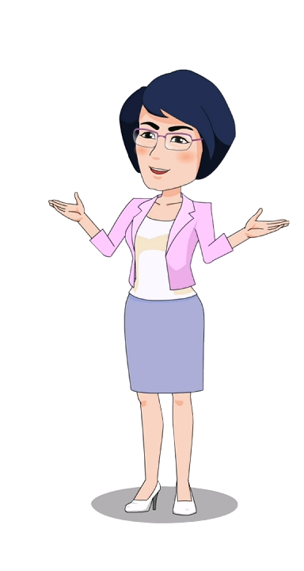
【问题】
经济学理论中，柯布-道格拉斯Kobb-Douglas函数的一般形式为
其中 、 、 均为正常数。
显然，
随着变量 与 的变化而变化。
象这类自变量有两个的函数称为二元函数。

Slide 4
平面区域
平面上由一条或几条曲线围成的部分，叫做平面区域，
也简称为“区域”，这些曲线称为区域的边界。
包括边界在内的区域称为闭区域，
y
如 的 区域称为闭区域。
1
x
见右图。
-1
0
1
-1

Slide 5
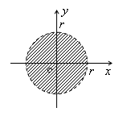
平面区域
定义5.1
平面上由一条或几条曲线围成的部分，叫做平面区域，
也简称为“区域”，这些曲线称为区域的边界。
包括边界在内的区域称为闭区域，
不包括边界在内的区域称为开区域，
如 的 区域为半开区域。
见右图。

Slide 6
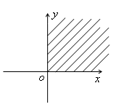
平面区域
定义5.1
平面上由一条或几条曲线围成的部分，叫做平面区域，
也简称为“区域”，这些曲线称为区域的边界。
包括边界在内的区域称为闭区域，
不包括边界在内的区域称为开区域，
包含部分边界的区域称为半开区域。
如 的区域为
半开区域。
见右图。

Slide 7
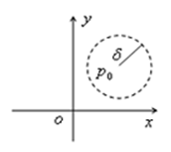
邻域
设 为 平面 上一定点， 为一正数，以 为圆心， 为 半径的开圆区域
称为点 的 邻域。
如下图。

Slide 8
二元函数
定义5.1
设有三个变量$x$ ,$y$ , $z$ , $D$是$oxy$ 平面上的一个区域或非空点集，如果对于每个点 ，变量$z$按对应规则 $f$，总有唯一确定的值与之对应,则称变量 $z$ 为变量 $x$ 和 $y$的二元函数，
记作：
其中，$x \text{和} y \text{称为}\text{自变量}，z \text{称为}\text{因变量}，D \text{称为函数} \text{的}\text{定义域}。$

Slide 9
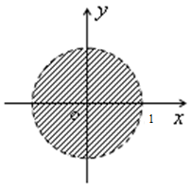
求函数 的定义域 。
解：
因为 ，
所以 。
于是函数的定义域为 ：

Slide 10
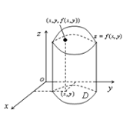
二元函数
二元函数的定义域 $D$一般用平面上的区域或非空点集表示，
二元函数 的图像表示的是由点 组成的空间中的一张曲面。如图

Slide 11
微训练
1.求下列函数的定义域
（1） （2）

Slide 12
目录
二元函数
的概念
二元函数
的极限
二元函数
的连续

Slide 13
二元函数的极限
定义5.2
设函数 $z=f(x,y)$ 在点 $P_{0}(x_{0},y_{0})$ 的某个邻域内有定义(点 $P_{0}$ 可以除外)，点 $P\left(x,y\right)$ 是该邻域内异于 $P_{0}$ 的任意一点。如果当点 $P$以任何方式趋近于点 $P_{0}$ 时，函数 就无限趋近于一个确
定的常数 $A，$则称$A$是函数 $f(x,y)$ 当 $x→x_{0}$, $y→y_{0}$ 的极限。
记为
和
$$（\text{当} x→x_{0}\text{,} y→y_{0}）$$

Slide 14
求下列极限
（1）
解：
（1） 因为
而
所以
由无穷大量与无穷小量的关系有：

Slide 15
求下列极限
（1）
（2）
解：
（2）

Slide 16
目录
二元函数
的概念
二元函数
的极限
二元函数
的连续

Slide 17
二元函数连续的概念
设函数 $z=f(x,y)$ 在点 $P_{0}(x_{0},y_{0})$ 的某个邻域内有定义，
定义5.3
如果$满足 ，$
则称函数 $f(x,y)$ 在点$P_{0}(x_{0},y_{0})$
处连续，
点 $P_{0}(x_{0},y_{0})$ 称为函数 $f(x,y)$ 的连续点，
否则称函数
$f(x,y)$ 在点$P_{0}(x_{0},y_{0})$处间断，
点$P_{0}(x_{0},y_{0})$ 称为函数$f(x,y)$的间断
点。
如果函数$f(x,y)$ 在区域$D$ 内每一点都连续,则称函数 $f(x,y)$ 在
区域 $D$ 内连续，函数$f(x,y)$ 为区域$D$ 上的连续函数。

Slide 18
二元函数连续
定理
重要结论：
二元连续函数经过有限次的四则运算后仍为二元连续函数。
二元连续函数经过有限次的复合运算后仍为二元连续函数。
有界闭区域$D$上的连续函数一定可以在 $D$上取得最大值和最小值。

Slide 19
微训练
1.求下列极限
（1） （2）

Slide 20
经济数学在线开放课程
THANK YOU
授课教师：陈笑缘教授

